Slide 1


系統分析與設計
組別：第一組
組員：古宣佑
趙潔心
陳昱瑋
羅夏蘭
鮮度管理系統

Slide 2

困擾一
寫巡點報告好麻煩怎麼辦？

Slide 3

巡點APP
Notes:
拿出手機

Slide 4
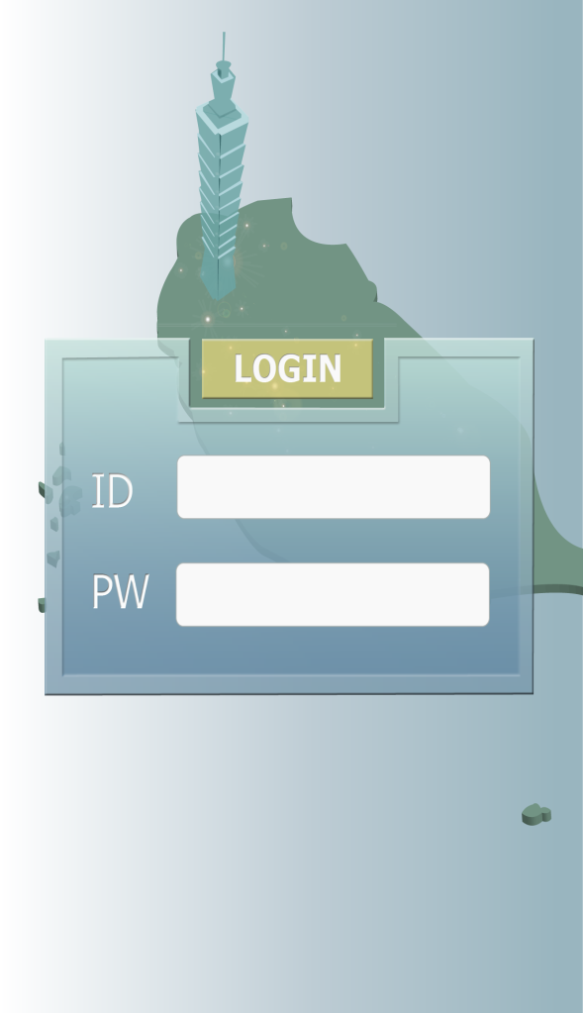
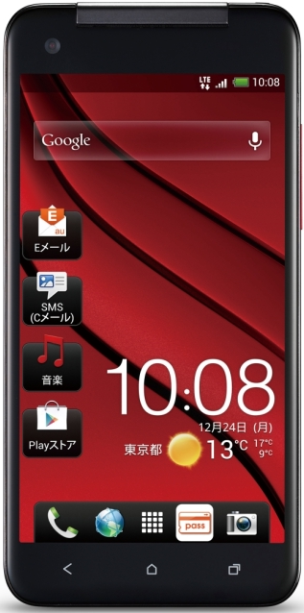
登入巡點APP
1
test

Slide 5
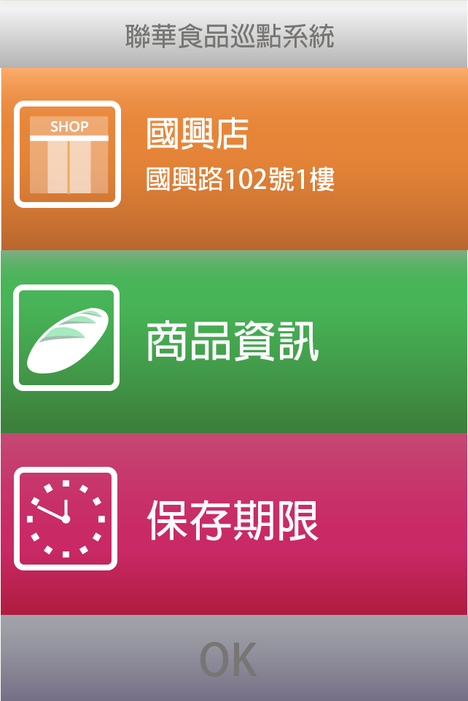
系統自動定位店家
Click ♥
Notes:
定錯店家了，點一下第一格

Slide 6
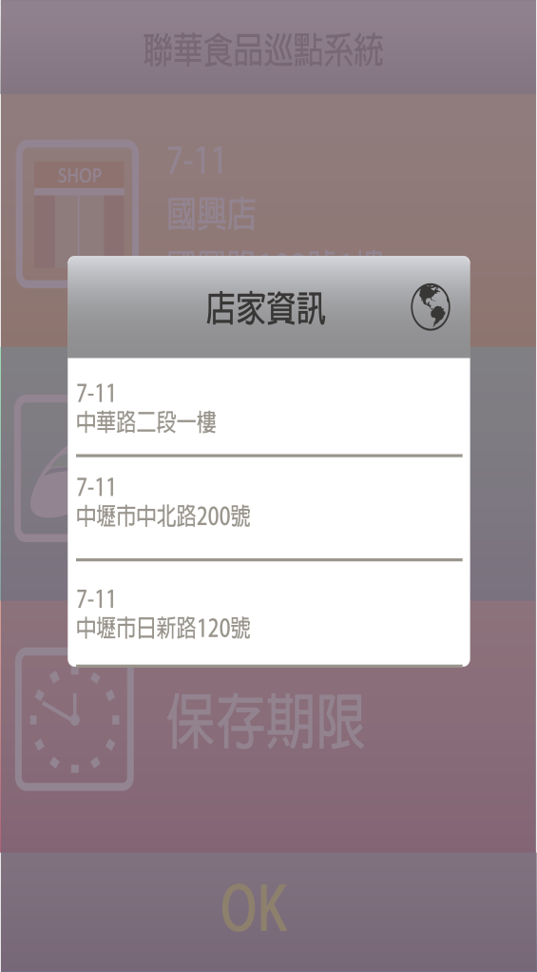
選擇正確店家
Click ♥

Slide 7
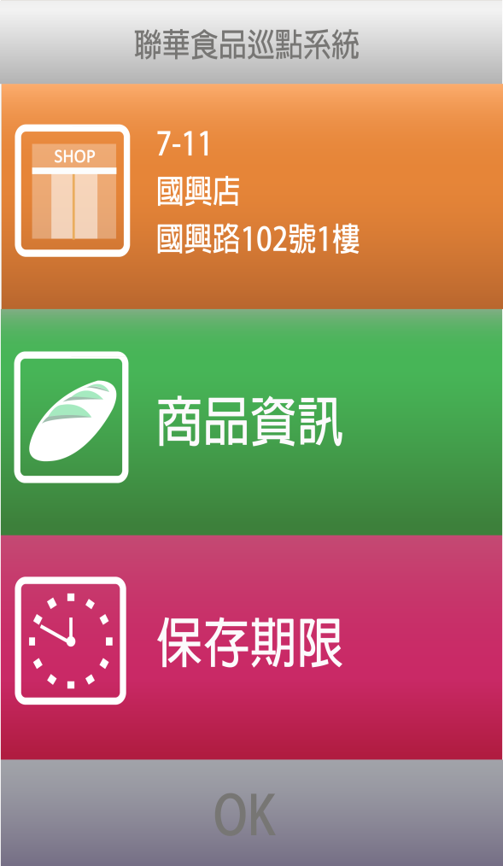
點擊商品資訊
Click ♥
Notes:
定錯店家了，點一下第一格

Slide 8
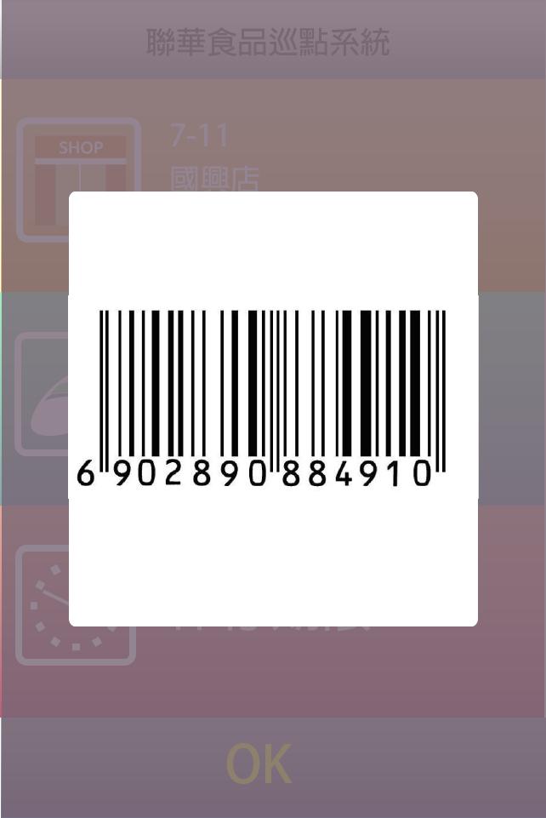
掃描商品條碼

Slide 9
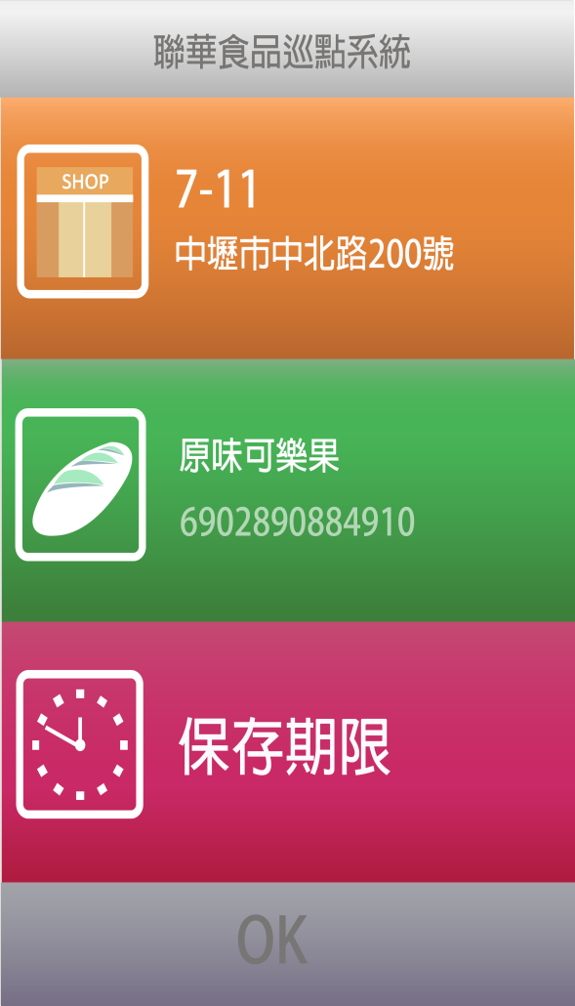
商品名稱以及編號立刻自動輸入
Click ♥

Slide 10
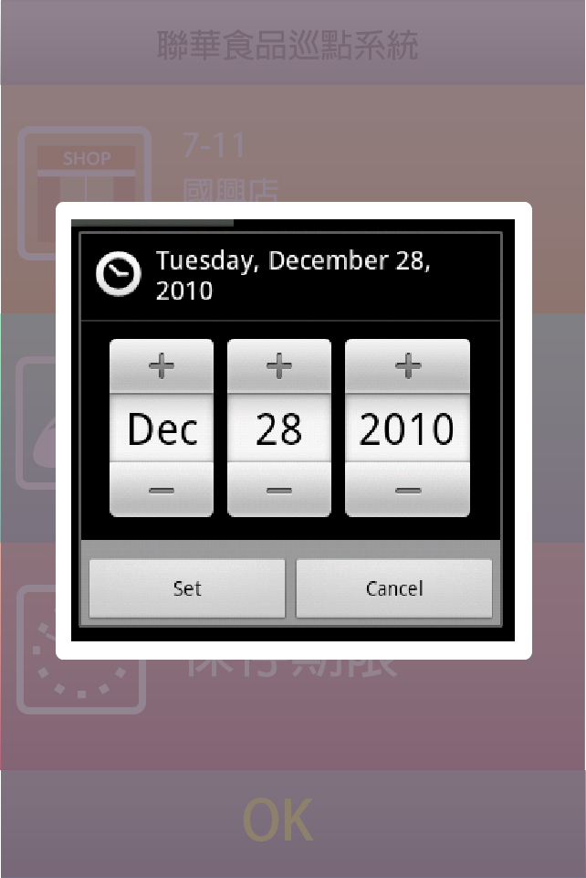
輸入商品有效期限

Slide 11
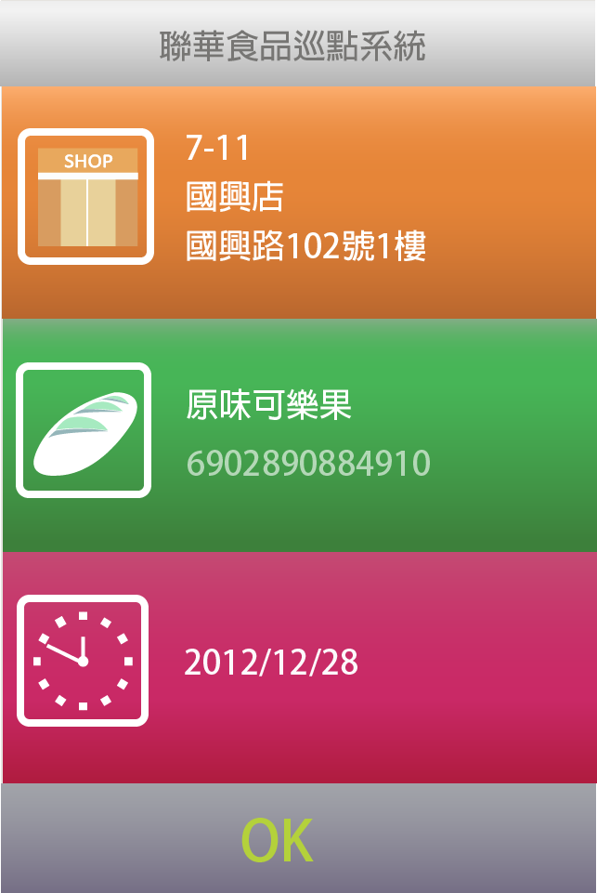
資料輸入完畢OK鍵解鎖
Click ♥

Slide 12
成功上傳 資料自動清空 方便輸入下筆資料
Notes:
定錯店家了，點一下第一格

Slide 13
困擾二
江協理想知道商品銷售情況怎麼辦？

Slide 14
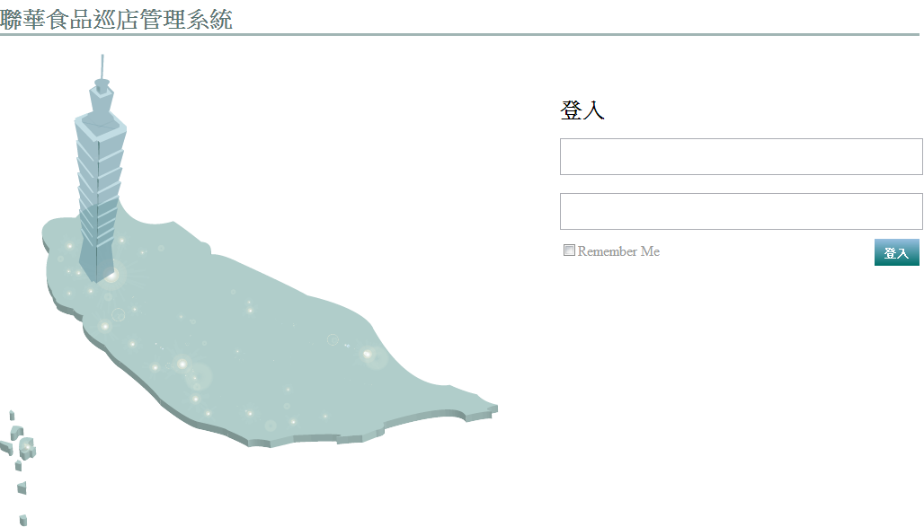
打開鮮度管理系統
http://140.135.113.236/

Slide 15
困擾三
江協理上廁所的時候也想知道銷售狀況怎麼辦？

Slide 16
協理登入APP
2
test

Slide 17
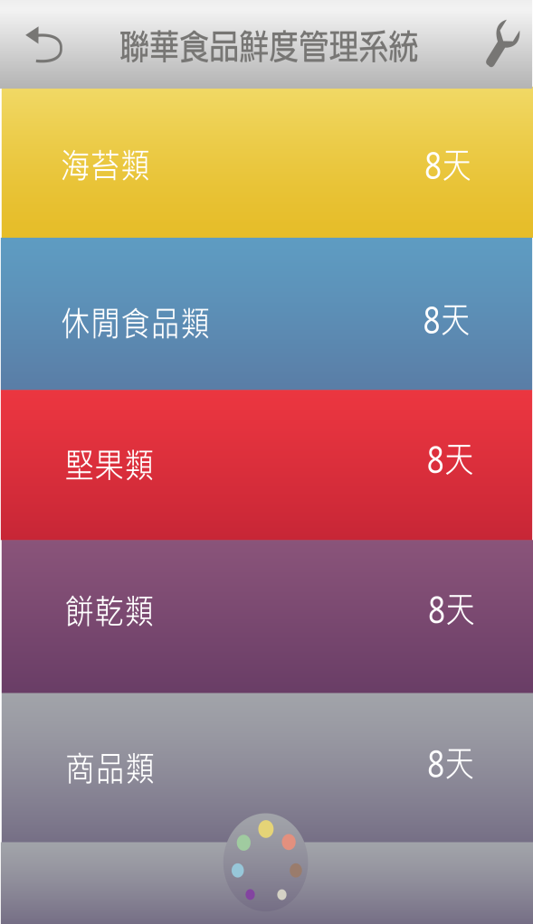
即可觀看各商品類別的貨齡
Click ♥

Slide 18
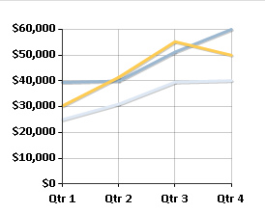
圖表呈現

Slide 19

感謝您的聆聽~
新年快樂

